Slide 1

Colab 코드 분석
2022.05.18

Slide 2

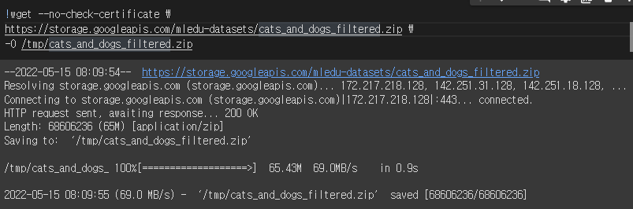
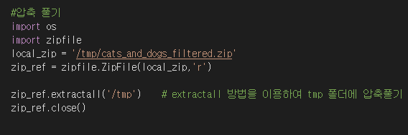
고양이와 개 이미지 분류하기
: Colab 에 cats_and_dogs_filtered.zip 파일을 다운로드 함.
: os 라이브러리 와 zipfile 라이브러리를 불러오고, ZipFile 을 통해 다운로드 받은 파일을 연다.
extractall 을 이용하여 ‘/tmp’ 폴더에 압축을 푼다.

Slide 3
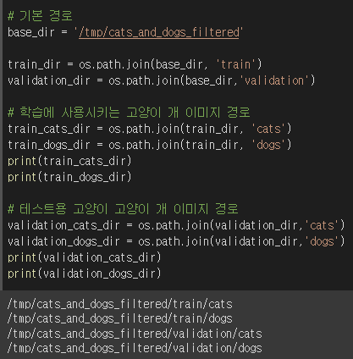
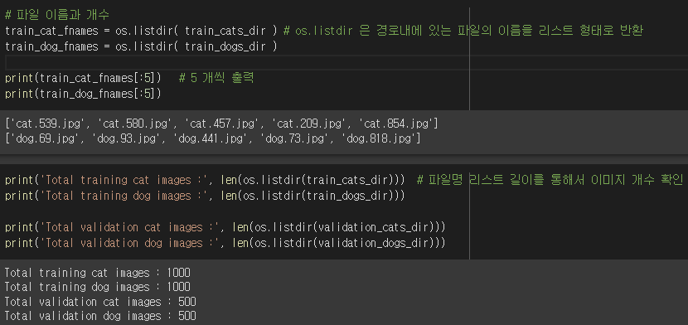
base_dir = 압축 푼 파일 경로
train_dir = base_dir -> train 경로
validation_dir = base_dir -> validation 경로
train_cats_dir = train_dir -> cats 경로
train_dogs_dir = train_dir -> dogs 경로
validation_cats_dir = validation_dir -> cats 경로
validation_dogs_dir = validation_dir -> dogs 경로
: 압축 해체 한 폴더 안 파일들의 경로를 지정한다.
: train_cats_fnames
train_dogs_fnames
=> 파일 이름을 list형태로 반환
: 이미지 개수 확인

Slide 4
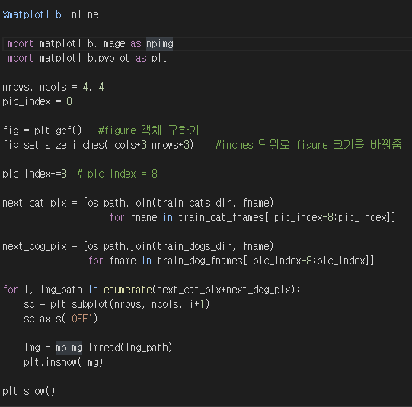
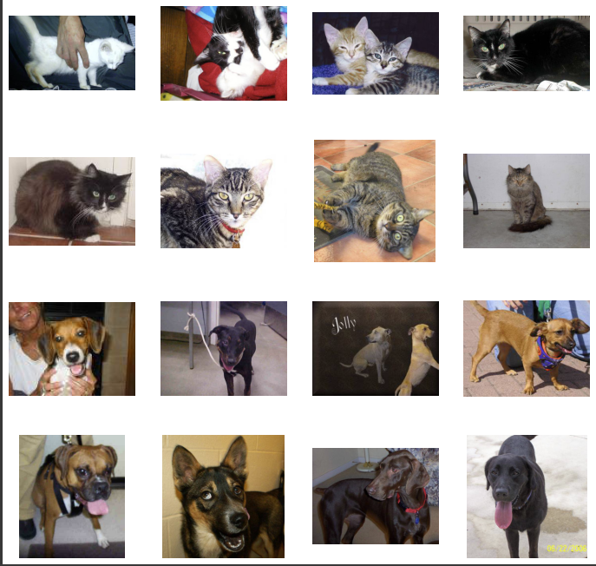
< 이미지 확인 >
=> 다운받은 파일의 이미지를 8개씩 보여준다.

Slide 5
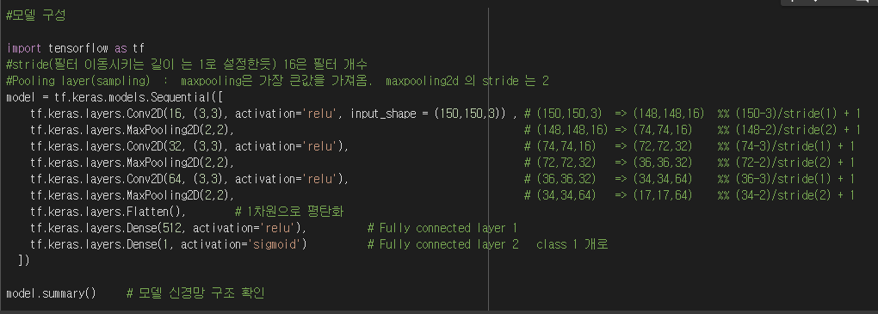
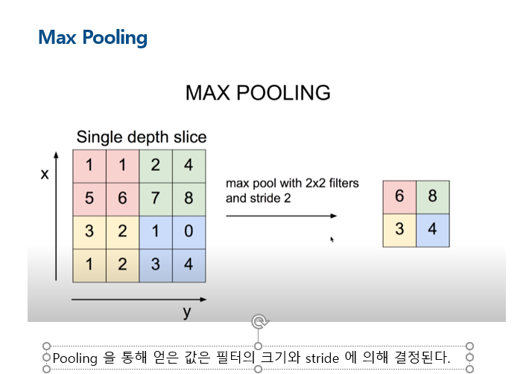
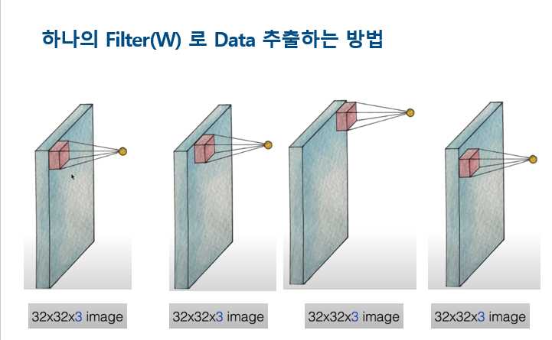
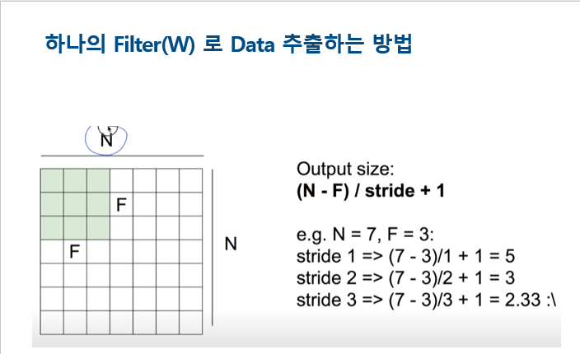
< Model 구성하기 >

Slide 6
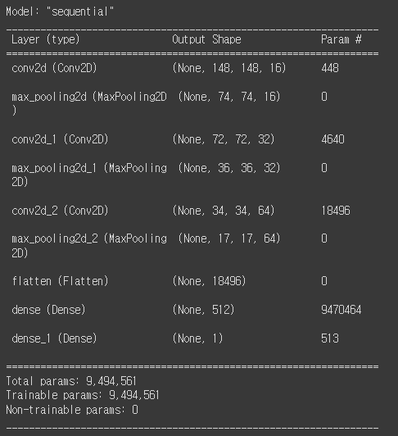

Slide 7
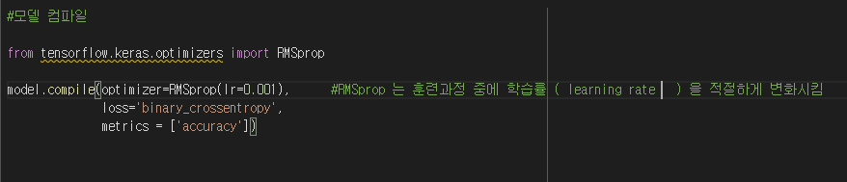
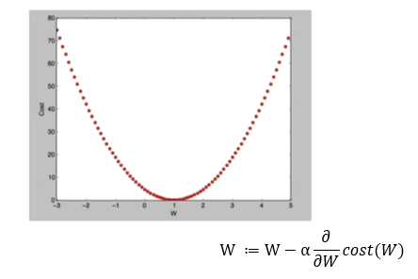
< 모델 컴파일 >
: 컴파일에서 loss function , optimizer 설정

Slide 8
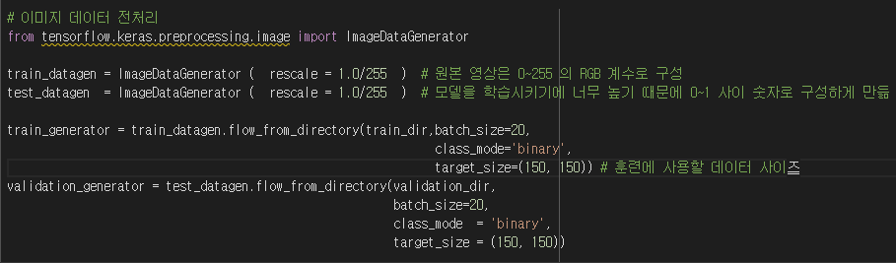
< 이미지 데이터 전처리 >
다운받았던 이미지 파일을 모델 학습 전에 전처리 하는 과정.
batch_size = 20 이므로 20장씩 추출하며 이미지 데이터 전처리 실행

Slide 9
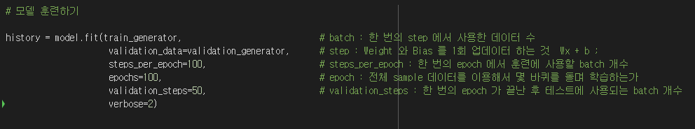
< 모델 훈련하기 >
100 번 훈련.
한 번의 훈련에서 100개의 데이터를 훈련에 사용
한 번의 훈련에서 50 개의 데이터를 테스트에 사용
verbose : 학습의 진행상황을 보여줄 것인지 지정.
0 : 출력안함
1 : progress bar(진행바) 로 출력
2 : epoch 마다 한 줄씩 출력

Slide 10
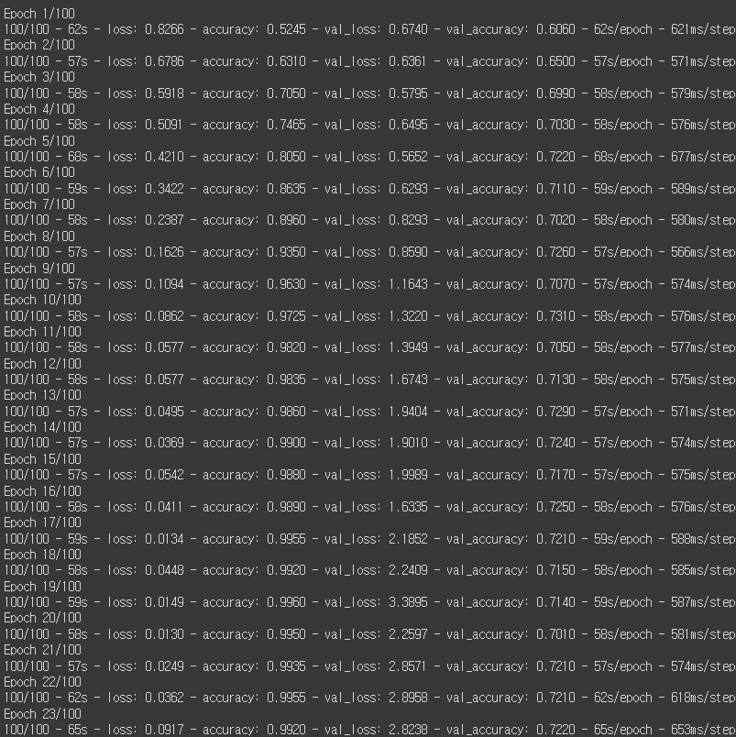

Slide 11
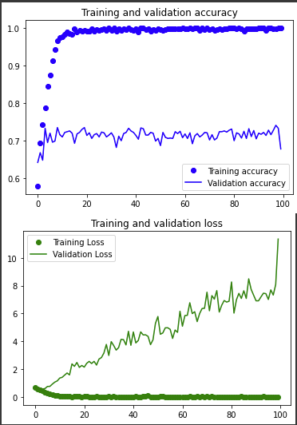
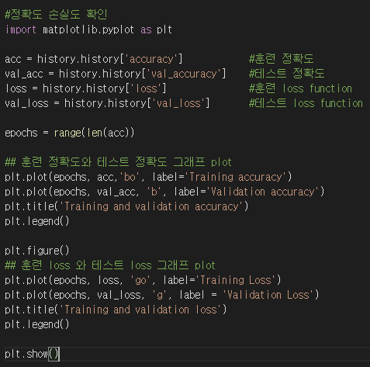
< 정확도, 손실도 확인 >

Slide 12
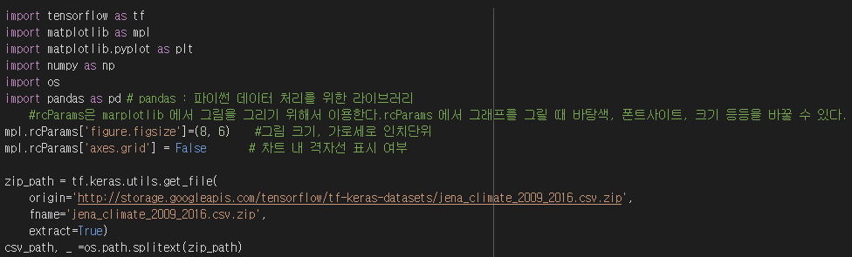
RNN : 순환 신경망 사용하기
– 날씨 데이터셋
필요한 라이브러리 load 하고, 날씨 데이터셋 다운로드.

Slide 13
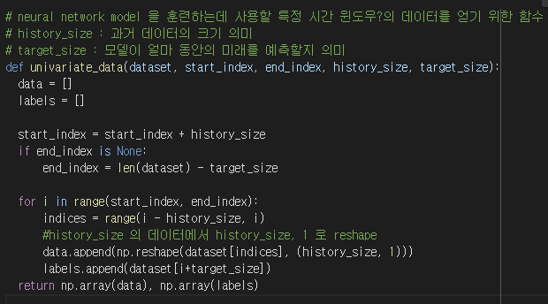
< univariate_data 함수 정의 >
: 모델 훈련에 사용할 특정 시간에서의 데이터를 얻기 위한 함수 정의

Slide 14
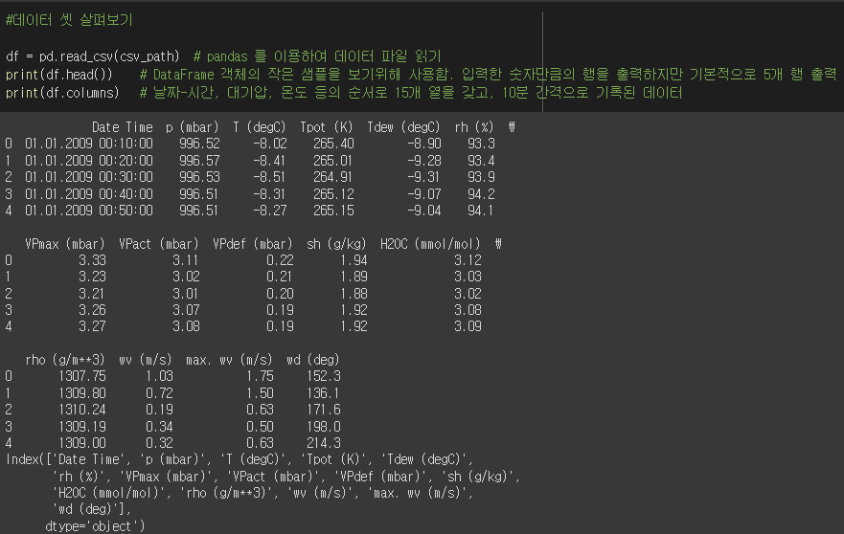
< 데이터 셋 살펴보기>

Slide 15
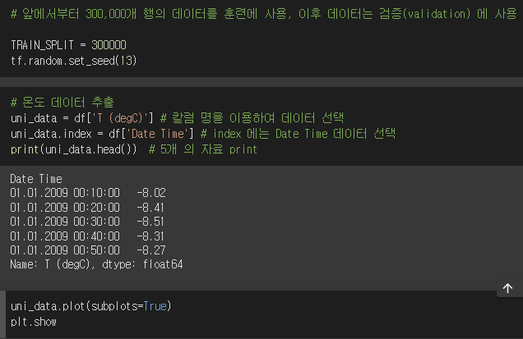
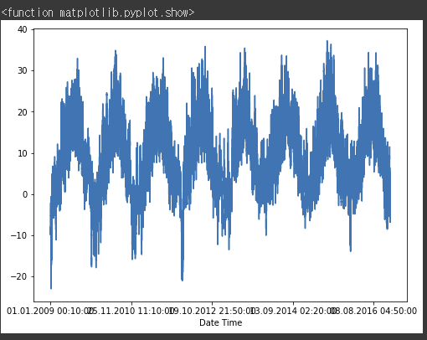
< 온도 데이터 추출 >
<시간에 따른 온도 변화>
: 2개의 열을 갖는 데이터 (uni_data) 를 얻음.

Slide 16
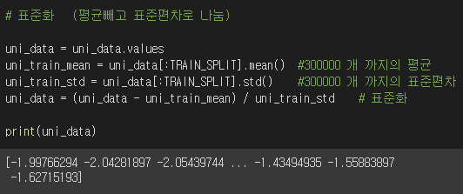
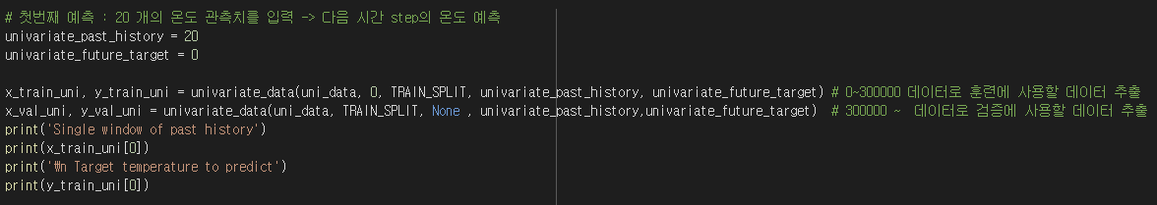
< 표준화 및 첫번째 예측 >

Slide 17
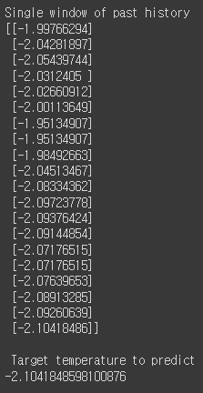
< 첫번째 예측 결과 >
: 20개의 과거 온도 데이터와 1개의 목표 예측 온도를 나타냄.

Slide 18
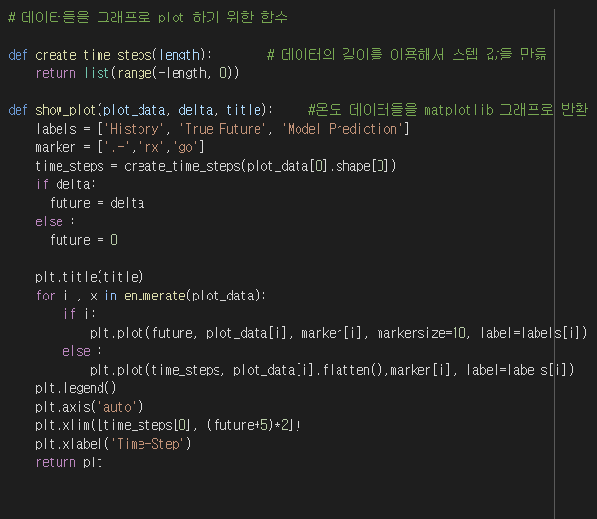
< 첫번째 예측 결과 그래프를 plot 하기 위한 함수 >

Slide 19
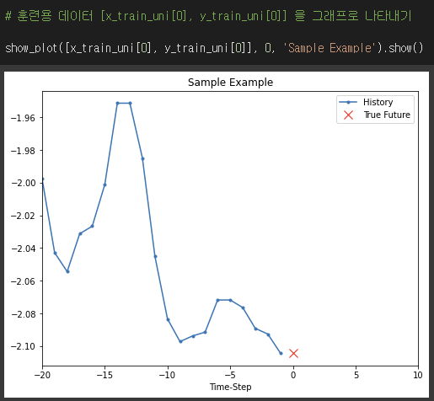
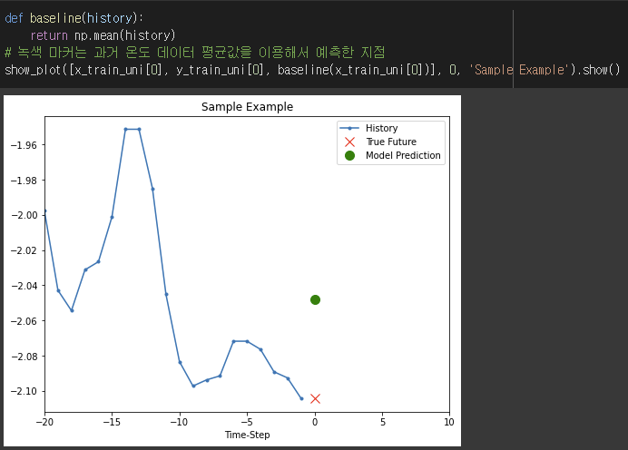
< 온도 데이터 그래프 plot >
< 훈련용 데이터 그래프 plot>
< 과거 온도 데이터와 데이터들의 평균값 >
: 실제 데이터와 큰 차이가 있음을 알 수 있다.

Slide 20
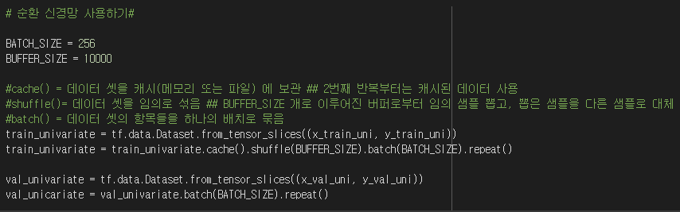
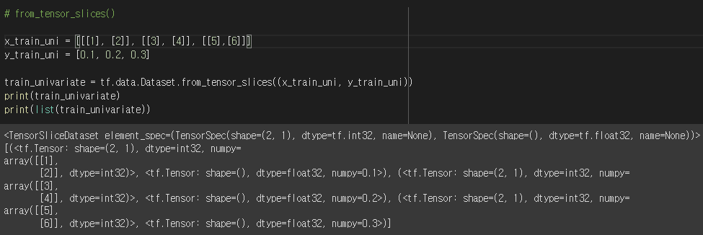
순환 신경망 사용하기
< tensor_slices , cache() , shuffle(), batch() >
<예시>

Slide 21
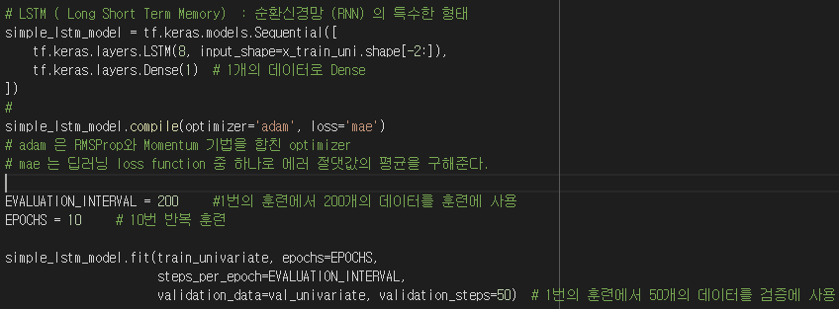
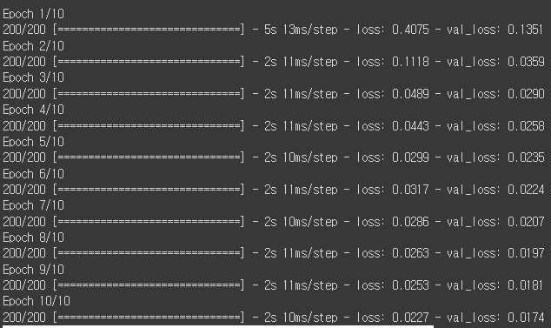
RNN : 순환 신경망 사용하기
– LSTM ( Long Short Term Memory )

Slide 22

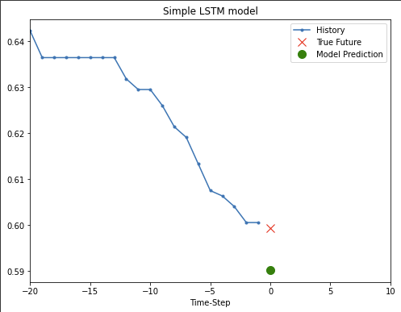
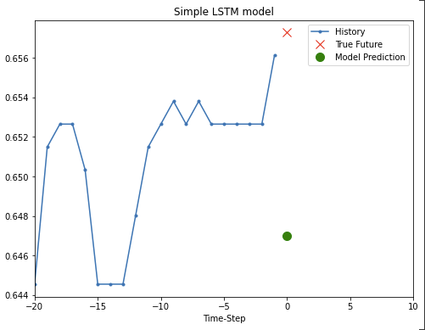
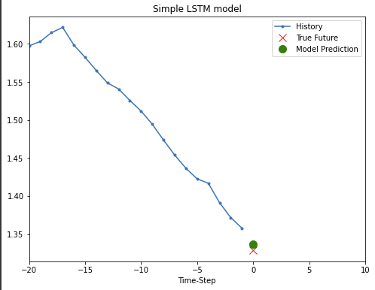
LSTM : 그래프 Plot
: LSTM 을 사용했을 때, 20개의 데이터들의 평균으로 예측했을 때와는 비교적으로 더 좋은 예측을 만듦.

